Slide 1

Visión por Computadora II - CEAI - FIUBA
Profesores:
Cavalieri Juan Ignacio - juanignaciocavalieri@gmail.com
Cornet Juan Ignacio - juanignaciocornet@gmail.com
Seyed Pakdaman - khodadad.pakdaman@gmail.com

Slide 2
Segunda clase:
Arquitecturas clásicas:
Inception
ResNet
Otras..
Transfer Learning
Implementación en PyTorch
Residual Network
Transfer Learning
Presentación TP Integrador

Slide 3
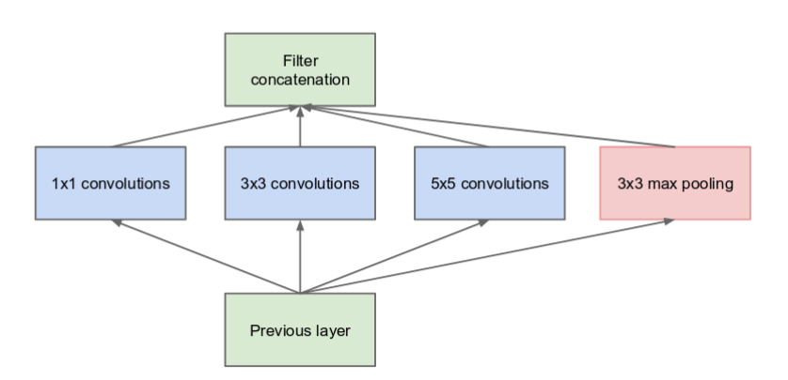
Arquitecturas clásicas: Inception
En 2014 un equipo de Google presentó la primera versión de la serie de redes Inception en la competencia ImageNet, ganando en la tarea de clasificación. Como en todos los casos, la motivación principal estaba en obtener redes cada vez más profundas (más capas y más neuronas), que puedan mejorar las métricas actuales. Sin embargo, esto implicaba más probabilidad de sobreentrenamiento y más costo computacional.
Bajo estas premisas se creó lo que se conoce como un bloque Inception:
Szegedy, et al., 2014. Going deeper with convolutions. Link

Slide 4
Arquitecturas clásicas: Inception
Características principales:
Introducción del bloque Inception: conexiones más esparsas, con diferentes tamaños de filtros para captar mejor features de múltiples tamaños.
Bottleneck layers basadas en convoluciones 1x1 para reducir la cantidad de operaciones necesarias para el cómputo de la red.
Clasificadores auxiliares en capas tempranas para mejorar el entrenamiento.
22 capas con solo 6,7 M de parámetros.

Slide 5
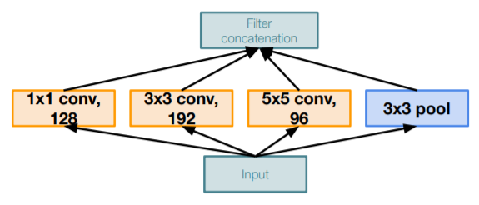
Bloque Inception
28x28x(128+192+96+100)
28x28x516
La red cuenta con 9 bloques Inception separados por capas de Max-Pooling en algunos lugares..
Estos bloques no modifican el ancho y alto de los volúmenes, solo la cantidad de canales. Por lo tanto, cada una de las operaciones dentro de cada bloque debe utilizar el padding necesario para que esto ocurra.
Las salidas de cada una de las operaciones se concatenan para formar la entrada de la próxima capa.
Sin embargo, este esquema tiene un gran costo computacional debido a la cantidad de convoluciones involucradas y, por otro lado, la capa de pooling fuerza a la salida a tener más cantidad de canales que la entrada.
conv 1x1: 1x1x128x28x28x100 = 10M ops
conv 3x3: 3x3x192x28x28x100 = 135,4M ops
conv 5x5: 5x5x96x28x28x100 = 188,1M ops
Total: 333,5M operaciones
28x28x100

Slide 6
Bloque Inception: Costo Computacional
Si analizamos el caso de la convolución de 5x5:
Convolución
5x5
28x28x100
28x28x96
La cantidad de multiplicaciones involucradas es:
Para obtener un valor de la salida: 5 x 5 x 100 = 2500 ops
Para obtener todos los valores de la salida: 2500 x 28 x 28 x 96 = 188,16 M ops

Slide 7
Bloque Inception: Costo Computacional
Si, en cambio, se antepone una convolución 1x1 para reducir la dimensionalidad antes de la convolución de 5x5:
Convolución
Convolución
1x1
5x5
28x28x100
28x28x64
28x28x96
La cantidad de multiplicaciones involucradas es:
En la convolución de 1x1: 1 x 1 x 100 x 28 x 28 x 64 = 5 M ops
En la convolución de 5x5: 5 x 5 x 64 x 28 x 28 x 96 = 120,4 M ops
Total: 125,4 M ops

Slide 8
Bloque Inception: Costo Computacional
La convolución de cada filtro de 1x1 se puede interpretar como aplicar la misma capa FC a cada píxel de entrada. Estas convoluciones preservan las dimensiones horizontal y vertical pero reducen la dimensionalidad en profundidad combinando las features extraídas anteriormente.
FC
1x1x100
1x1x64
Convolución
1x1
28x28x64
28x28x100

Slide 9
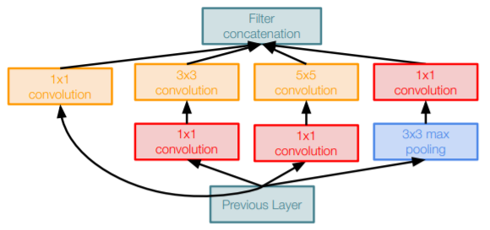
Bloque Inception: Bottleneck layer
Permiten reducir la cantidad de canales luego de la capa de Max-Pooling.
Reducen la dimensionalidad antes de las convoluciones de 3x3 y 5x5 para mejorar los tiempos de cómputo.
Reducen la cantidad de parámetros dentro del bloque Inception.
Utilizan funciones de activación ReLU por lo que agregan no-linealidad.

Slide 10
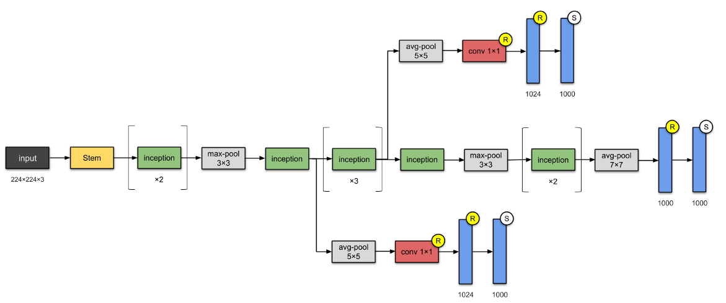
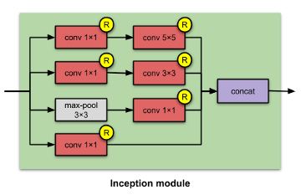
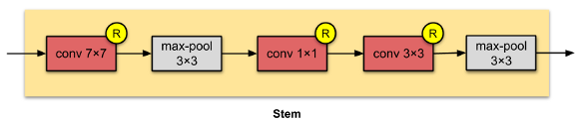
Inception V1
Illustrated: 10 CNN Architectures. Link

Slide 11
Inception V1
Layers |  | Activation Size | Filter Size | Stride | 1x1 | Reduced 3x3 | 3x3 | Reduced 5x5 | 5x5 | Reduced Pooling
- | Input | 224x224x3 | - | - | - | - | - | - | - | -
1 | Convolution | 112x112x64 | 7x7 | 2 | - | - | - | - | - | -
- | Max-Pool | 56x56x64 | 3x3 | 2 | - | - | - | - | - | -
2, 3 | Convolution | 56x56x192 | 3x3 | 1 |  | 64 | 192 | - | - | -
- | Max-Pool | 28x28x192 | 3x3 | 2 | - | - | - | - | - | -
4, 5 | Inception | 28x28x256 | - | - | 64 | 96 | 128 | 16 | 32 | 32
6, 7 | Inception | 28x28x480 | - | - | 128 | 128 | 192 | 32 | 96 | 64-
- | Max-Pool | 14x14x480 | - | - | - | - | - | - | - | -
8, 9 | Inception | 14x14x512 | - | - | 192 | 96 | 208 | 16 | 48 | 64
10, 11 | Inception | 14x14x512 | - | - | 160 | 112 | 224 | 24 | 64 | 64
12, 13 | Inception | 14x14x512 | - | - | 128 | 128 | 256 | 24 | 64 | 64
14, 15 | Inception | 14x14x528 | - | - | 112 | 144 | 288 | 32 | 64 | 64
16, 17 | Inception | 14x14x832 | - | - | 256 | 160 | 320 | 32 | 128 | 128
- | Max-Pool | 7x7x832 | 3x3 | 2 | - | - | - | - | - | -
18, 19 | Inception | 7x7x832 | - | - | 256 | 160 | 320 | 32 | 128 | 128
20, 21 | Inception | 7x7x1024 | - | - | 384 | 192 | 384 | 48 | 128 | 128
- | Avg-Pool | 1x1x1024 | 7x7 | 1 | - | - | - | - | - | -
22 | Dense | 1000 | - | - | - | - | - | - | - | -
23 | Output | 1000 | - | - | - | - | - | - | - | -

Slide 12
Arquitectura Inception: Clasificadores Auxiliares
Dada la gran profundidad que adquiere la red neuronal, se presenta el problema de que, a medida que transcurre el entrenamiento, los gradientes que llegan a las capas intermedias de la red se “apaguen” (vanishing gradient) ralentizando o, incluso, anulando su entrenamiento.
Para compensar esta situación, se le agregaron a la red, dos ramificaciones con clasificadores, las cuales influyen en el cómputo del error total en cada forward pass y, por lo tanto, reforzarán las señales de los gradientes provenientes de la salida original.
Para computar el error total de la red se suman los valores de las 3 salidas, ponderando a los clasificadores auxiliares por 0,3. Luego, cuando se infiere sobre la red ya entrenada, estos clasificadores auxiliares no son tenidos en cuenta.

Slide 13
Nuevas versiones de Inception
Luego de esta primera versión, el equipo de Google continuó trabajando y mejorando la performance del modelo, por lo que posteriormente publicaron papers con nuevas versiones de la red. Entre estas, las más destacadas son:
Inception V3 (Link Paper):
Agregaron Batch Normalization
Factorizaron ciertas convoluciones de n x n en convoluciones asimétricas de 1 x n y n x 1.
Redujeron el tamaño de los filtros de varias convoluciones, concatenando capas donde fuera necesario.
Se utilizaron 3 formatos de bloques inception diferentes.
Aumentaron a 25 M de parámetros.
Inception V4 (Link Paper):
Se introdujeron “reduction blocks”, es decir, bloques de tipo inception que reducen las dimensiones de la red.
Aumentaron a 43 M de parámetros.

Slide 14
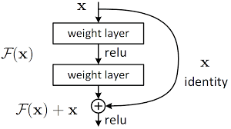
Arquitecturas clásicas: ResNet
Para 2015 agregar más capas a una red convolucional ya no garantizaba un modelo más preciso. Ese año un equipo de Microsoft introdujo las conexiones residuales en una red neuronal convolucional a través de las redes ResNet y obtuvo el primer lugar en la competencia ImageNet. En su paper se presentan redes de hasta 150 capas que mejoran en las métricas de error a cualquiera de las anteriores.
Las conexiones residuales son, hoy en día, uno de los conceptos que se siguen aplicando en el desarrollo de redes neuronales y que marcaron un antes y un después en su desempeño.
He, et al., 2015. Deep Residual Learning for Image Recognition. Link

Slide 15
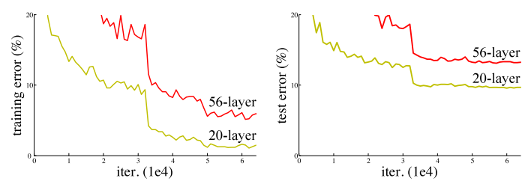
Degradation Problem
Un comportamiento contraintuitivo ocurre cuando se le agregan más capas a una red neuronal profunda, llegando al punto que el error sobre cualquiera de los conjuntos de datos no disminuye o, incluso, en algunos casos aumenta luego de varias iteraciones. Esto, claramente, no es debido a un sobreentrenamiento del modelo y tampoco estaría completamente relacionado a los vanishing/exploding gradients.

Slide 16
Degradation Problem
A este comportamiento se lo denomina degradation problem. A medida que la profundidad de la red crece, el accuracy que esta puede alcanzar se “satura”, lo cual se puede interpretar como que la red aprende todo lo que puede antes de llegar a la última capa y luego comienza a empeorar a medida que su profundidad aumenta. A este problema se lo considera un problema de optimización.

Slide 17
Conexiones Residuales
Se parte del hecho que los modelos más profundos tienen mayor capacidad de representación. También, se toma como hipótesis que el problema está relacionado con la optimización.
Entonces, ¿Qué debería aprender un modelo más profundo para ser, al menos, tan bueno como uno menos profundo?
x
Una solución forzada sería copiar las capas ya aprendidas del modelo menos profundo y agregarle capas que mapean la identidad.
Sin embargo, esto, en la práctica, resulta una tarea complicada para el optimizador.
x
conv
conv
identidad
H(x)
H(x)

Slide 18
Conexiones Residuales
La solución propuesta es, entonces, utilizar las conexiones residuales de forma tal que las capas de la red deban mapear los residuos F(x) en lugar de intentar mapear el H(x) original.
Red “plana”
Red “residual”
x
x
La intuición detrás de las conexiones residuales consiste en que es más sencillo para la red hacer tender a F(x) a 0 (logrando que H(x) sea la identidad), en lugar de lograr que un bloque “plano” se comporte como una función identidad.
conv
conv
relu
relu
F(x)
conv
conv
relu
H(x)
H(x) = F(x) + x

Slide 19
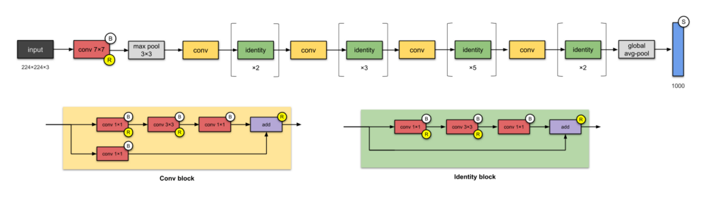
ResNet-50
Illustrated: 10 CNN Architectures. Link

Slide 20
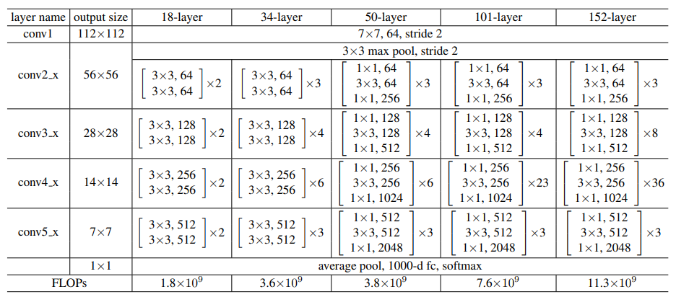
ResNet

Slide 21
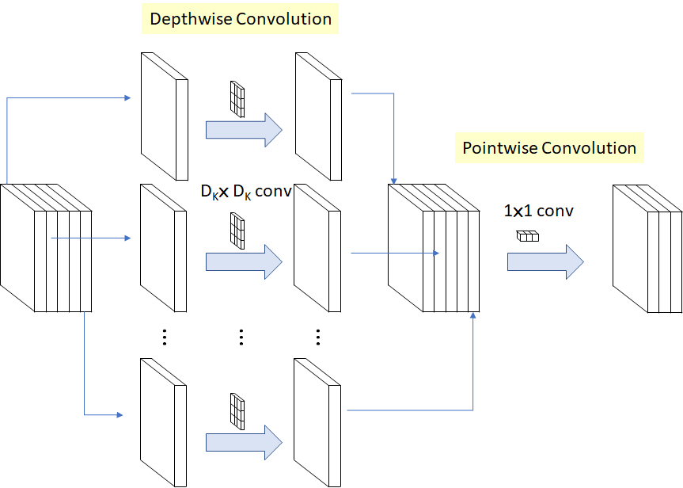
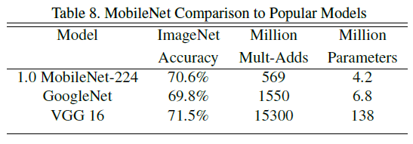
Otras arquitecturas: MobileNet
Publicada por un equipo de Google en el 2017. Buscaba optimizar al máximo el costo computacional y la memoria requerida para correr una red convolucional sin degradar las métricas de la misma. Para ello reemplazaron las convoluciones convencionales por depthwise separable convolution.
Howard, et al., 2017. MobileNets: Efficient Convolutional Neural Networks for Mobile Vision Applications. Link

Slide 22
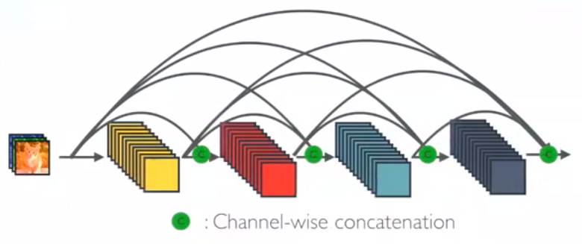
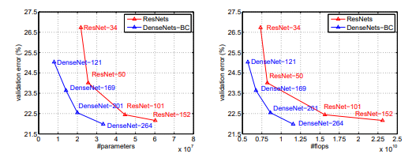
Otras arquitecturas: DenseNet
Esta arquitectura lleva el concepto de conexión residual un paso más allá. Está formada por bloques densos, en los cuales, la salida de cada capa convolucional es trasladada a la entrada de todas las capas posteriores y concatenada con los resultados de la última.
Mejora el flujo de los gradientes dentro de la red.
Permite que las capas tomen como entradas features más diversas.
Mantiene presentes las features de más bajo nivel, lo cual, hace que la red performe mejor cuando hay poca cantidad de datos para entrenar.
Huang, et al., 2018. Densely Connected Convolutional Networks. Link

Slide 23
Otras arquitecturas
Además de las que vimos hasta ahora, existen otras arquitecturas, por lo general más nuevas, basadas en capas convolucionales, que se desarrollaron para problemas de clasificación. Entre ellas están:
Xception: Paper
MobileNet v2: Paper
MobileNet v3: Paper
EfficientNet: Paper

Slide 24
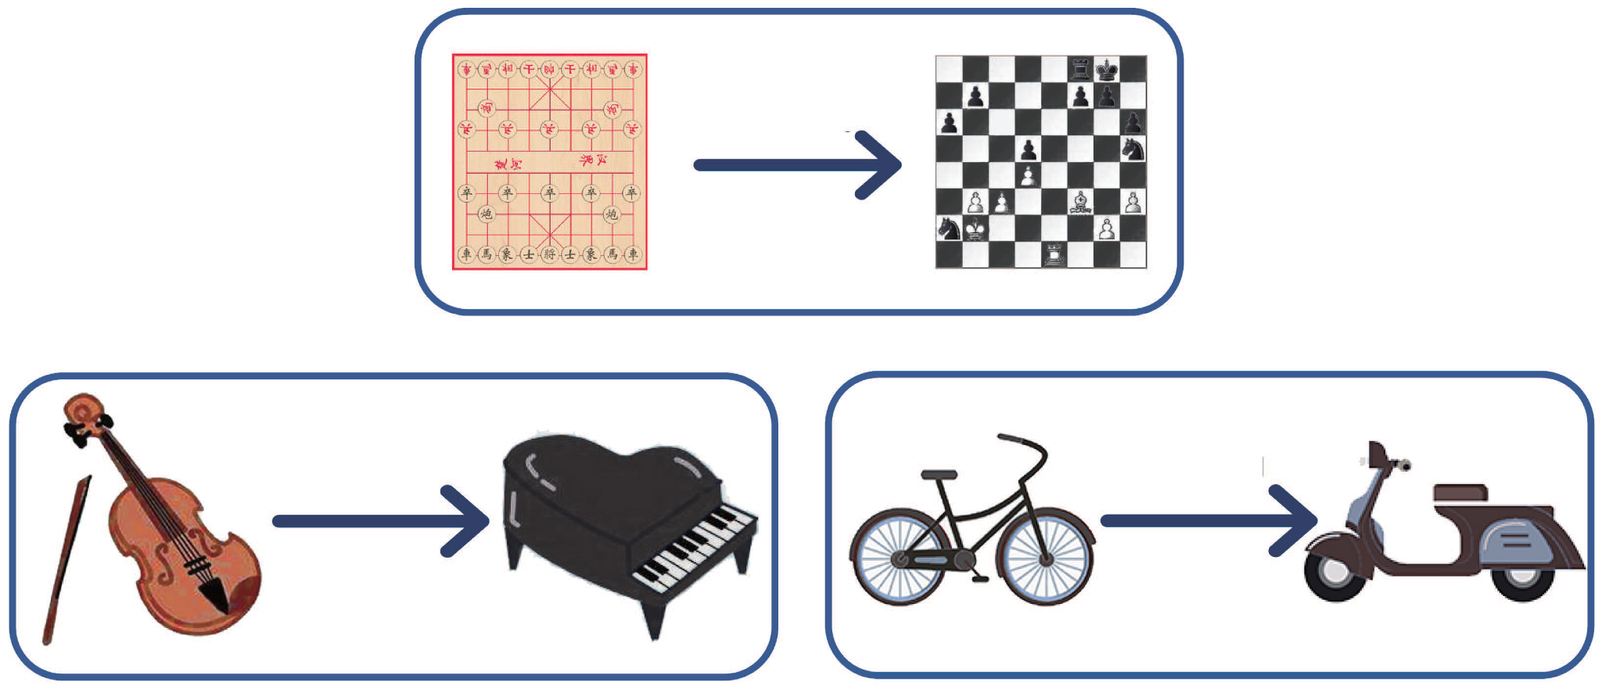
Transfer Learning
La transferencia de conocimiento (transfer learning) consiste en mejorar la performance de un modelo objetivo sobre un dominio objetivo a partir de reutilizar el conocimiento ya aprendido por otro modelo sobre un dominio distinto, pero que guarda cierta relación con el primero. Este concepto está derivado de la psicología humana relacionada al aprendizaje.
Zhuang, et al., 2020. A Comprehensive Survey on Transfer Learning. Link

Slide 25
Transfer Learning
Cuando se trata de redes neuronales profundas aplicadas a problemas de visión, es necesario contar con una enorme cantidad de datos etiquetados para lograr un entrenamiento satisfactorio y que el modelo pueda resolver la tarea en cuestión.
Sin embargo, en la mayoría de los casos, conformar un dataset con la cantidad suficiente de datos etiquetados y que estos tengan una distribución similar a los datos de testeo, resulta bastante complicado y costoso. Incluso, a veces, el simple hecho de conseguir los datos sin las etiquetas es todo un desafío.
Por estas razones, en la práctica, es muy común utilizar este tipo de técnicas para lograr modelos que resuelvan la tarea específica que nosotros requerimos.
Ribani, et al., 2019. A Survey of Transfer Learning for Convolutional Neural Networks. Link

Slide 26
Transfer Learning
Cuando se trabaja con imágenes, existen dos estrategias ampliamente utilizadas a la hora de realizar transfer learning:
Feature extraction
Consiste en tomar un modelo ya preentrenado en algún dataset lo suficientemente genérico (Ej: ImageNet) y eliminar la última o últimas capas. Luego la nueva salida de la red se utiliza como vector de features para alimentar un nuevo algoritmo que realice la clasificación del problema objetivo.
Fine Tuning
En este caso no solo se reemplaza la última o últimas capas de la red sino que el proceso de entrenamiento se realiza, también, sobre una porción de las capas ya pre entrenadas.

Slide 27
Transfer Learning
En términos generales las situaciones se pueden resumir en:
Dataset pequeño y con datos similares: No es conveniente realizar fine tuning dado el riesgo de sobreentrenamiento por los pocos datos. Por lo general, se entrena un clasificador basado en las features extraídas de una de las últimas capas.
Dataset pequeño y con datos distintos: Al igual que en el caso anterior, no es conveniente realizar fine tuning. Además, tampoco es recomendable extraer las features de alguna de las últimas capas dado que estas han aprendido características más específicas del dominio original.
Dataset grande y con datos similares: Dado que hay mayor cantidad de datos podemos analizar el uso de fine tuning sin riesgo de caer en sobreentrenamiento.
Dataset grande y con datos distintos: En este caso, el fine tuning se puede realizar reentrenando aún más capas. También se podría analizar realizar un entrenamiento con parámetros inicializados aleatoriamente.

Slide 28
Transfer Learning
Tips a tener en cuenta para su implementación:
Cuando se realiza transfer learning, el learning rate suele configurarse en valores más bajos comparados a los que se utilizan para entrenar desde cero el mismo modelo. Esto para evitar que los pesos de la red ya entrenados se modifiquen mucho.
Hay que tomar precauciones con respecto a la arquitectura de la red que se pretende usar sobre el nuevo dataset. Por ejemplo, ante un cambio en el tamaño de las imágenes de entrada, las capas convolucionales o de pooling no presentan mayores inconvenientes para adaptarse. Sin embargo, las capas densas, probablemente, deban ser reestructuradas en nuevas capas convolucionales.
También se debe tener en cuenta las dimensiones de las imágenes utilizadas durante el transfer learning para que la última capa convolucional o de pooling no devuelva dimensiones inválidas.

Slide 29
Few Shot Learning
Cuando se cuenta con muy pocos datos de entrenamiento las técnicas tradiciones de Transfer Learning ya no nos sirven. Una forma de resolver este tipo de problemas es utilizar Few Shot Learning (FSL).
Algunos casos especiales, dentro de las técnicas de este estilo son One Shot Learning, referido a cuando solo tenemos un ejemplo etiquetado de cada clase que queremos clasificar, y Zero Shot Learning para cuando no contamos con ningún dato etiquetado para que nuestro modelo aprenda.
A diferencia de un problema tradicional, en donde intentamos que el modelo aprenda a clasificar a partir de los datos, en un problema de FSL vamos a buscar que el modelo aprenda a clasificar a partir de soluciones de tareas similares en donde los datos etiquetados son escasos. Este tipo de aprendizaje se lo denomina Meta Learning.
Links de utilidad: link, link y link

Slide 30
Transfer Learning
Aparte de la dificultad de decidir cómo y cuánto transfer learning realizar, existe un fenómeno con el que debemos tener cuidado. El Negative Transfer hace referencia a las ocasiones en las que el proceso de transfer learning lleva a una disminución de la performance del modelo sobre la tarea objetivo, en comparación con las tareas originales para las que fue entrenado. Esto ocurre porque el conocimiento que ya se tiene puede interferir con las nuevas tareas que se intentan aprender o porque la forma en la que se realiza el transfer learning hace que dicho conocimiento no se transfiera correctamente.
Wang, et al., 2019. Characterizing and Avoiding Negative Transfer. Link

Slide 31
Ejemplos prácticos
Demostración de funcionamiento de redes profundas con y sin conexiones residuales.
Colab ResNet
Implementación de Transfer Learning.
Colab Transfer Learning

Slide 32
Trabajo Práctico Integrador
El Trabajo práctico debe contener los siguientes apartados:
Descripción del problema. (para la clase 4 - 11/11/2022)
Análisis exploratorio del conjunto de datos. (para la clase 4 - 11/11/2022)
Tarea de visión por computadora a resolver. (para la clase 4 - 11/11/2022)
Experimentos a realizar. (para la clase 5 - 18/11/2022)
Resultados y conclusiones.
Fecha de presentación: 09/12/2022
Duración de las presentaciones: ~15 min
Entregables: diapositivas, conjunto de datos, notebooks con desarrollo y resultados.

Slide 33
Ejemplo: Descripción del problema
En el mundo hay una asombrosa diversidad de flores, llegando a superar el número de 400000 especies diferentes.
Se desean identificar diferentes especies de flores en base a imágenes posiblemente capturadas con diferentes fuentes.
Se toma como ejemplo el desafio de Kaggle: https://www.kaggle.com/competitions/flower-classification-with-tpus/overview

Slide 34
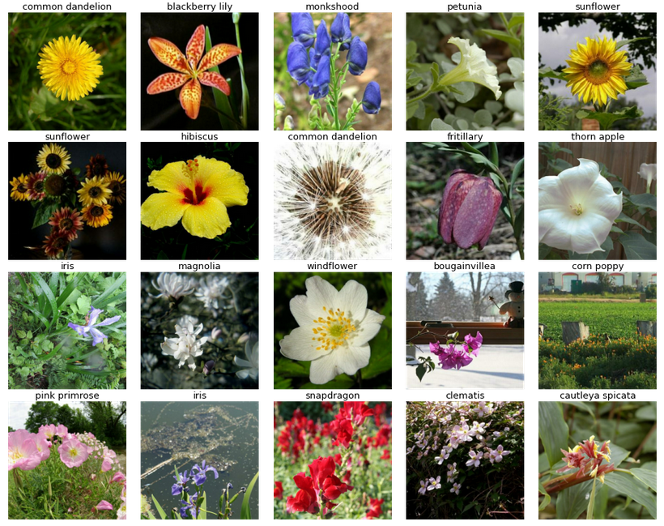
Ejemplo: Conjunto de datos
El dataset está compuesto por imágenes RGB cuadradas con flores en diferentes entornos.
Posee 100 clases, entre las cuales podemos encontrar: {'pink_primrose', 'hard-leaved pocket orchid', ‘canterbury bells', 'sweet_pea', 'wild_geranium', 'tiger_lily', 'moon_orchid', 'bird_of_paradise', 'monkshood', 'globe_thistle', …}
Resolución de las imágenes: 224x224
El conjunto de datos está dividido en:
train:12753 img, test: 3712img

Slide 35
Ejemplo: Solución propuesta
Entrenar un clasificador de imágenes multiclase, que debiera poder generalizar para imágenes con diferentes orígenes.
Para salvar los pequeños desbalances que presenta el dataset, la métrica que se utilizará para evaluar la performance del modelo entrenado será Balanced Accuracy.
La solución deberá devolver el nombre de la clase correspondiente para cada imagen de entrada.

Slide 36
Ejemplo: Modelos a entrenar
Listado de modelos a entrenar:
VGG16
ResNet50
InceptionV3
CCT
Data Augmentation:
Random Rotation
Width Shift
Height Shift
Random Zoom
Horizontal Flip
Manejo del conjunto de datos. Codificaciones.
Preprocesamiento de las imágenes.
Optimización de hiperparametros.
Deployment.

Slide 37
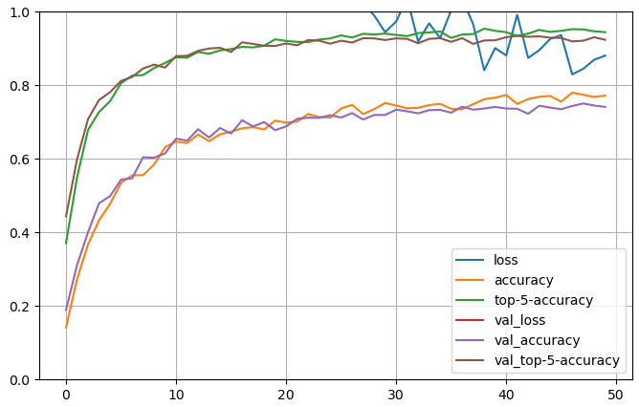
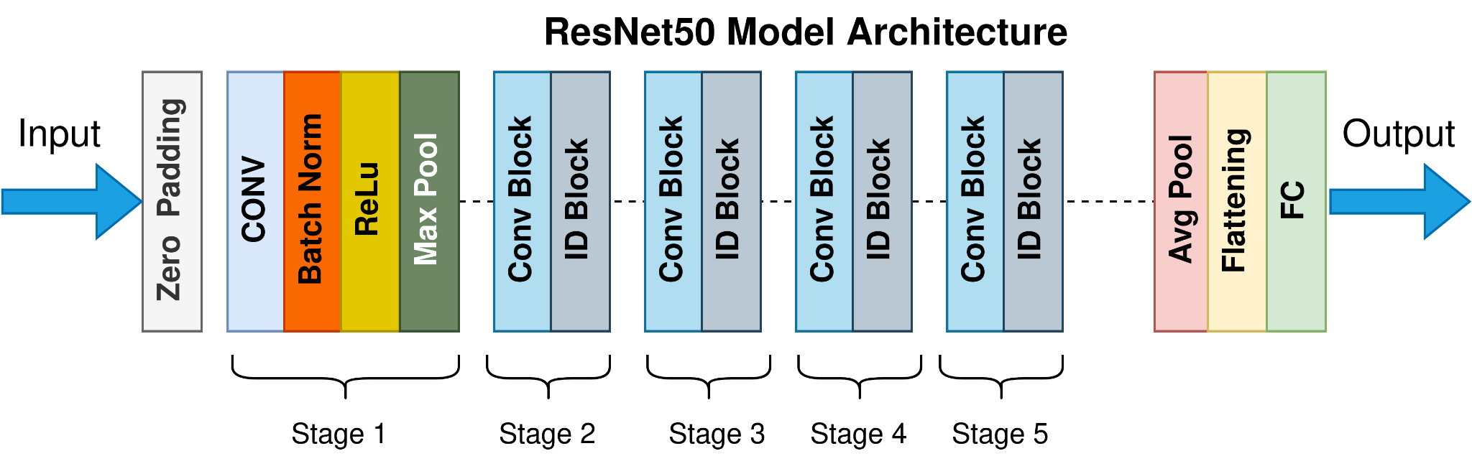
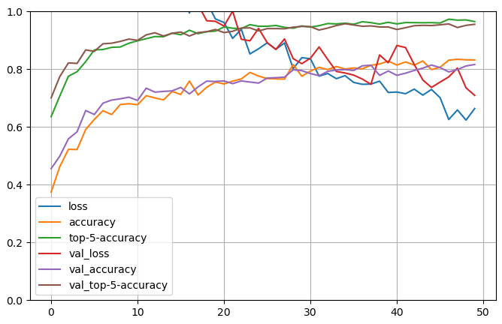
Ejemplo: Entrenamiento ResNet50
Entrenamiento sin DA
Se entrenó el modelo ResNet50 con y sin data augmentation.
En primer lugar se entrenó partiendo de un pre entrenamiento en ImageNet, haciendo transfer learning para el problema que abordamos.
En segundo lugar se entrenó partiendo de un estado inicial random.
Para ayudar a la convergencia del entrenamiento se utilizó un scheduler para disminuir exponencialmente el learning rate durante el entrenamiento.
Entrenamiento con DA

Slide 38
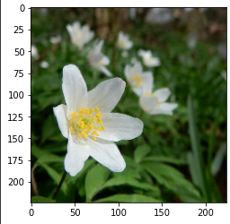
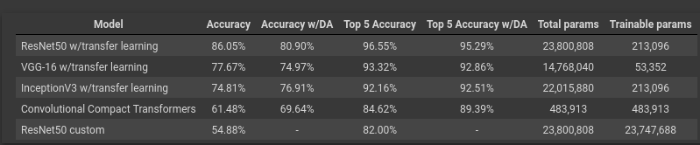
Ejemplo: Conclusiones y resultados
El transfer learning realizado ha logrado disminuir en gran medida el tiempo de entrenamiento necesario.
El modelo CCT tiene una muy buena relación de accuracy alcanzado en función de la cantidad de parámetros totales del modelo.
El data augmentation produjo mejoras solamente en algunos de los modelos. Posiblemente se deba a una escasa duración del entrenamiento.

Slide 39
Encuesta de clase
link

